Slide 1
Félvezető eszközök
Rékasi Csaba
Email:csacsi19699@gmail.com
Tel:+36309974724

Slide 2
A félvezetők
Elektromos vezetés szempontjából az anyagokat három csoportra osztjuk:
Vezetők:
Specifikus ellenállásuk 10⁻⁸ – 10⁻⁶ Ωm.
(1 m hosszú, 1 mm² keresztmetszetű szál ellenállása 10⁻² – 1 Ω.
Félvezetők:
Specifikus ellenállásuk 10⁻⁶ – 10¹² Ωm.
(1 m hosszú, 1 mm² keresztmetszetű szál ellenállása 1 – 10¹⁸.
Szigetelők:
Specifikus ellenállásuk a fentinél nagyobb érték.

Slide 3
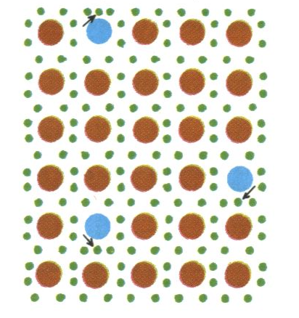
A félvezetők tipikus képviselői a nagytisztaságú szilícium és germánium.
Tulajdonságaikat szennyező atomok bevitelével módosítják.
1. Szennyezés 5 vegyértékű atomokkal (arzén, antimon)
n-típusú félvezető

Slide 4
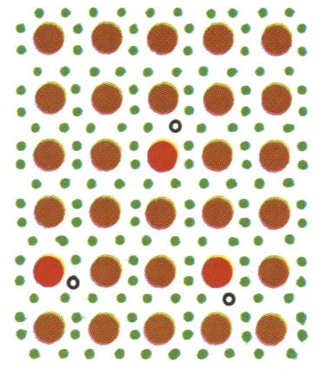
2. Szennyezés 3 vegyértékű atomokkal (alumínium, gallium, indium)
p-típusú félvezető

Slide 5
Az n-típusúakban felesleges, nem kötött elektronok találhatók, amelyek gyakorlatilag szabadon mozoghatnak.
Áramkörben az elektronok a pozitív pólus felé áramlanak.
A p-típusúakban be nem töltött helyek, lyukak találhatók. Ezekbe a szomszédos elektronok könnyen átugorhatnak. A jelenség olyan, mintha a lyuk mozdulna el, azaz mintha pozitív töltés vándorolna.
Áramkörben a lyukak a negatív pólus felé áramlanak.

Slide 6
Félvezető eszközök
Termisztor
A félvezetők ellenállása meredeken csökken a hőmérséklet emelkedésével, ezért nagyon pontos, akár 0,001 ºC pontosságú hőmérsékletmérés megvalósítható a félvezető ellenállásának mérésével.

Slide 7
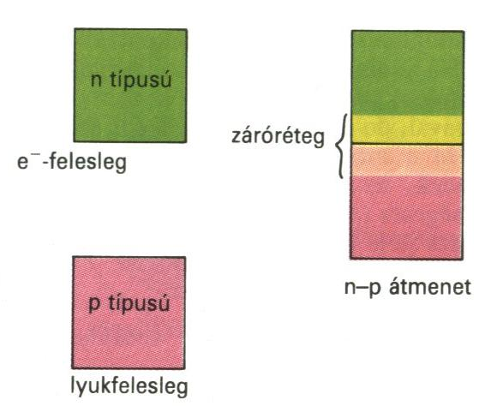
Dióda
Érintsünk össze egy p- és egy n-típusú félvezetőt!
+
-
Elektronok lépnek át az n-típusúról a p-típusúra, az elektronok és a lyukak egy széles sávban rekombinálódnak.
Töltésben szegény záróréteg alakul ki, az elektronvándorlás megáll.
Potenciálkülönbség keletkezik, az n-típusú félvezető pozitív töltésű lesz.

Slide 8
Kapcsoljunk külső feszültséget a diódára!
Ha az n-típusú oldalra kapcsoljuk a pozitív pólust, akkor a záróréteg szélesedik, a töltések átlépését a széles záróréteg méginkább gátolja, a dióda gyakorlatilag nem vezet.
Ez a záróirányú kapcsolás.
(Minimális, a feszültség nagyságától független visszáram folyik a körben.)

Slide 9
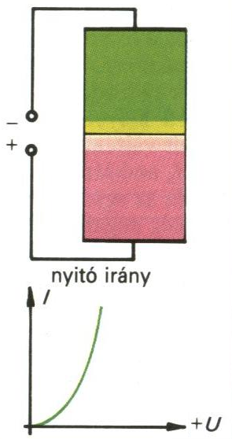
Ha az n-típusú oldalra a negatív pólust kapcsoljuk, akkor a záróréteg elkeskenyedik, a töltések könnyedén átlépnek a határrétegen, áram folyik a körben, a dióda vezet.
Ez a nyitóirányú kapcsolás.
(Az áramerősség a feszültség növelésével rohamosan nő, mivel a határréteg egyre vékonyabb, ellenállása így egyre kisebb lesz.)
A diódát elsősorban egyenirányításra használjuk.

Slide 10
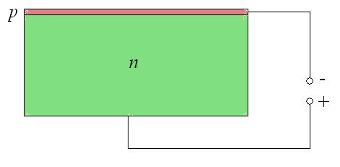
Fotodióda
Vékony p és vastag n-réteggel diódát készítünk:
I = 0
A diódát kis zárófeszültséggel előfeszítjük, áram gyakorlatilag nem folyik.

Slide 11
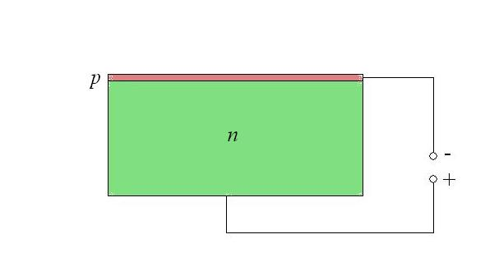
Ha a p-réteget fény éri, elektronokat tesz szabaddá:
hν
e⁻
I=0
I > 0
Az elektronok a pozitív pólus felé áramlanak.
A keletkező áram erősségének mérésével a fényintenzitást követhetjük.

Slide 12
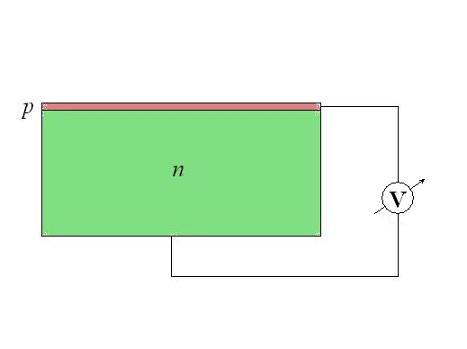
Fényelem
Az előbbi elvek alapján készített diódát előfeszítés nélkül alkalmazzuk.
hν
e⁻
I > 0
Ha fény éri a p-réteget, akkor a szabaddá váló elektronok révén áram folyik a körben. Terhelést bekötve az áram energiája hasznosítható.

Slide 13
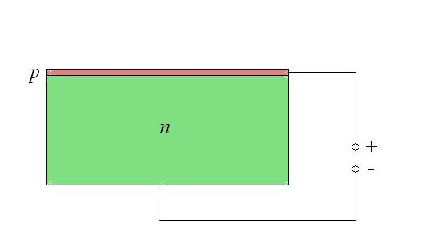
Fényelem
Hasonló felépítésű, de speciális anyagú diódára nyitó irányú feszültséget kapcsolunk.
hν
I > 0
Az elektronok belépnek a p-rétegbe, ott a lyukakkal rekombinálódnak. A rekombináció során energia szabadul fel, az energia egy része fény formájában lép ki.

Slide 14
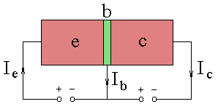
Tranzisztor
A tranzisztor három félvezető rétegből épül fel.
Nevük (az ábrán balról jobbra):
emitter (e)
bázis (b)
kollektor (c)
Az ábrázolt tranzisztor p-n-p típusú, mert emittere és kollektora p-, míg bázisa n-típusú félvezető réteg.

Slide 15
Az ábrán a tranzisztor erősítő üzemmódban működik.
- Az emitter-bázis határréteg nyitó irányban előfeszített, az emitterből lyukak lépnek a bázisba (I_{e}).
- A bázis vékony, emiatt a lyukaknak csak egy kis része rekombinálódik, másik része adja a bázisáramot (I_{b}). Legnagyobb részük átsodródik a záró irányban előfeszített bázis-kollektor határrétegen, ez adja a kollektoráramot (I_{c}).
- A kollektoráram erőssége nagyban függ az emitterkör feszültségétől, tehát utóbbival szabályozni tudjuk az előbbit.

Slide 16
Ha az emitterkör polaritását változtatjuk, akkor a tranzisztort kapcsoló módban működtetjük, mivel a kollektoráramot ki-be kapcsolhatjuk.
Az ábrázolt típuson kívül még sokféle tranzisztortípus létezik, működésük logikája és felhasználásuk a leírthoz hasonló.

Slide 17
A félvezető eszközök felhasználásának előnyei
- Méretük kicsi.
- Energiafogyasztásuk csekély.
- Nem igényelnek bemelegedési időt.
- Meghibásodásuk esélye kicsi.
- Nagy tömegben olcsón előállíthatók.

Slide 18
Köszönöm a Figyelmet!
Viszont látásra!
Dunaujváros.2011.11.15.
E-mail:csacsi19699vgmail.com

